Slide 1
Тема:
Электрические явления- перекресток физики и химии.
Интегрированный урок.
Учитель физики Пигарёва С.Г.
Учитель химии Великотнова Л.Б.
МОУ «СОШ№1» г. Астрахань

Slide 2
Цели урока:
Сформировать единое представление об электричестве, полученное на уроках физики и химии вокруг основополагающих понятий этих наук.
Обобщить знания о причинах возникновения электричества; видах проводников.
Установить зависимость между электропроводностью веществ и их химическим строением. Раскрыть сущность процесса электролитической диссоциации.
Продолжать формировать естественнонаучные знания об окружающем мире, а также показать возможности использования химического действия электрического тока на практике.

Slide 3
Девиз урока:
«Мыслящий ум не чувствует себя счастливым пока ему не удается связать воедино разрозненные факты, им наблюдаемые»
Девид Хевеши

Slide 4
Фалес (VII-VI век до н.э.)
янтарное веретено
У. Гильберт (1564-1603)
драгоценные камни и стекло
Притягивают пылинки, шерстинки
Электризация
(янтарь- электрон)
через влияние
соприкосновение
Электризуются оба тела
q
q=0
тело нейтрально
q≠0
тело заряжено
СИ: 1 Кл (Кулон)
+
+
-
-

Slide 5
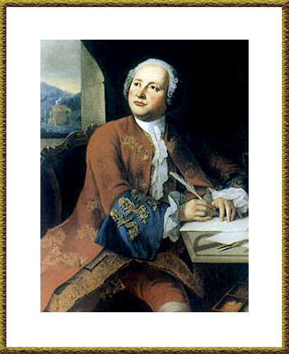
«Так как внутреннее
строение тел
выведывает главным
образом химия, то без
нее труден, даже
невозможен доступ к их
глубинам и тем самым
к раскрытию истиной
причины электричества…»

Slide 6
вещества по проводимости
  проводники
диэлектрики
это вещества, которые проводят электрический ток
есть свободные заряды
это вещества, которые не проводят электрический ток
нет свободных зарядов

Slide 7
Строение атомов металлов
Li
Be
+3
+4
2
2
1
2
Na
Mg
+11
+12
2
2
8
8
1
2

Slide 8
Атомы металлов имеют:
на внешнем энергетическом уровне небольшое количество ē
большой атомный радиус
низкое значение энергии ионизации

Slide 9
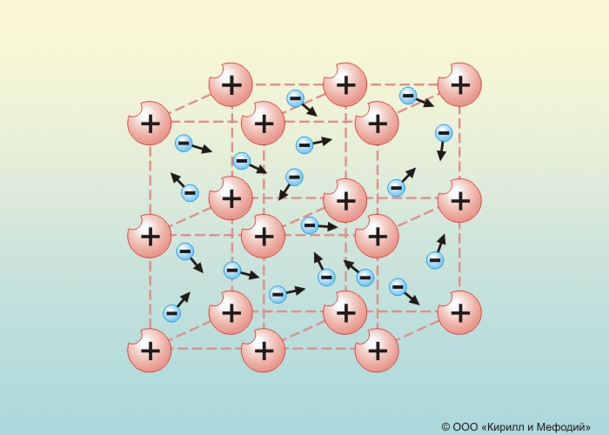
Металлическая кристаллическая решетка
Металлическая связь –это связь,
образующаяся между
ионами и электронами
в результате
электростатического
притяжения.

Slide 10
Строение металлов
+
+
+
-
-
-
-
+
+
+
-
-
-
-
+
+
+
-

Slide 11
Следовательно, металлы состоят из положительно заряженных ионов, которые участвуют в тепловом движении, и свободных электронов, которые могут перемещаться по всему проводнику.

Slide 12
Проводники второго рода
(электролиты)
K⁺Cl⁻ ; Na⁺OH⁻ ; H2⁺SO₄²⁻ ; Cu²⁺Cl₂⁻; H⁺NO₃⁻ и т.д.

Slide 13
вопросы | проводники
 | металлы | растворы
Носители заряда | электроны | (+) и (-) ионы
В водном растворе источника обнаружены следующие ионы:K⁺; Na⁺; Cl⁻; SO₄²⁻ ; OH⁻.При растворении каких веществ они могли образоваться. Напишите формулы.
Зависимость электропроводности от температуры
Зависимость сопротивления от температуры
Вольт-амперная характеристика
Перенос ионов внутри вещества.

Slide 14
вопросы | проводники
 | металлы | растворы
Носители заряда | электроны | (+) и (-) ионы
В водном растворе источника обнаружены следующие ионы:K⁺; Na⁺; Cl⁻; SO₄²⁻ ; OH⁻.При растворении каких веществ они могли образоваться. Напишите формулы. |  | K⁺Cl⁻; K⁺OH⁻; K2⁺SO₄²⁻ ; Na⁺Cl⁻ ; Na⁺OH⁻; Na2⁺SO₄²⁻
Зависимость электропроводности от температуры | С увеличением температуры электропроводность уменьшается | Электропроводность не зависит от температуры

Slide 15
Зависимость сопротивления от температуры | Обладает сопротивлением, которое увеличивается с увеличением температуры | Обладает сопротивлением, которое при увеличении температуры уменьшается
Вольт-амперная характеристика | линейная, ток появляется с возникновением напряжения | линейная, ток возникает при некотором значении напряжения отличным от нуля.
Перенос ионов внутри вещества. | Без переноса ионов | Сопровождается переносом ионов

Slide 16
Домашнее задание
1.Что можно сказать об электропроводности :
А) кристаллических веществ: KCl ; C₆H₁₂O₆; AlCl₃; ZnCl₂
Б) жидкостей:HNO₃; C₆H₁₄
В) растворов указанных кристаллических веществ.
Параграф 35
Распределить вещества в порядке возрастания по степени электропроводности:
алюминий, графит, железо, золото, медь, нихром, свинец, фарфор, янтарь.
Определите, к какому виду веществ (по проводимости) они относятся.

